Slide 1



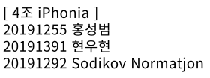

창의설계프로젝트
중간 발표

Slide 2
















Slide 3










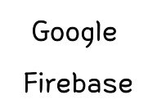


Slide 4

Logo
03
Socialize의 S, O, C를 형상화
왼쪽 붉은 눈과 오른쪽 푸른 눈은 태극문양을 변형하여 표현

Slide 5

Figma
04
UX / UI Design Tool
실시간으로 협업이 가능
벡터 기반의 프로그램
Autosave

Slide 6

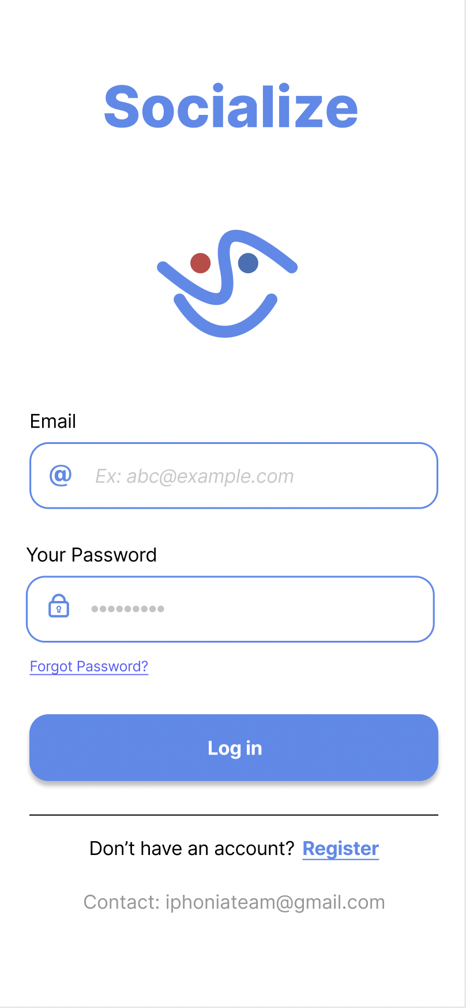
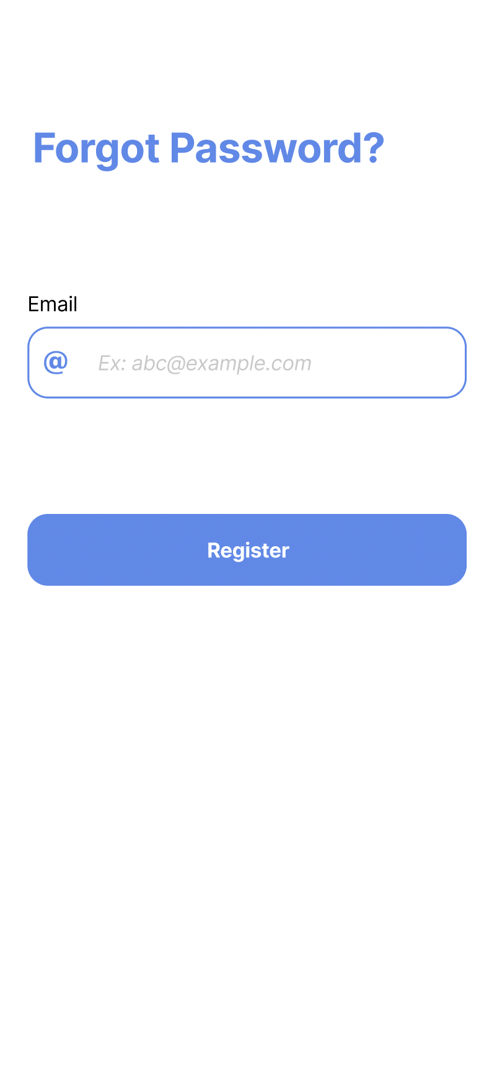
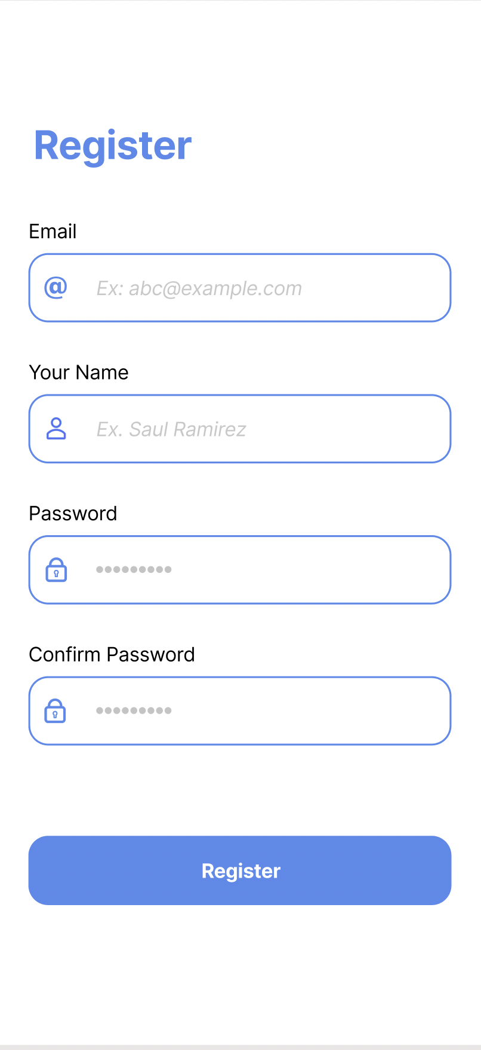
05
Login Page
Forgot Password Page
Register Page
Login Page
Email
Password
Login Button
Forgot Password Button
Register Button
Contact Email
Team Email
Forgot Password Button을 Tap하면,
Forgot Password Page
Email을 받아서 Register Button을 Tap하면,
사용자의 Email로 Password 전송
Register Button을 Tap하면,
Register Page
Email, 이름, 비밀번호, 비밀번호 확인
Register Button을 누르면 중복 확인 후 가입되도록

Slide 7

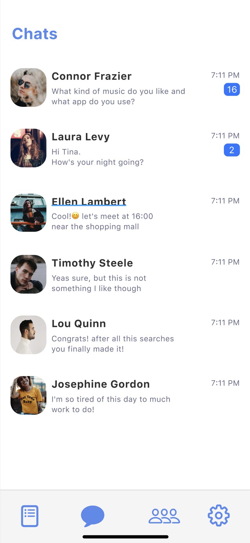
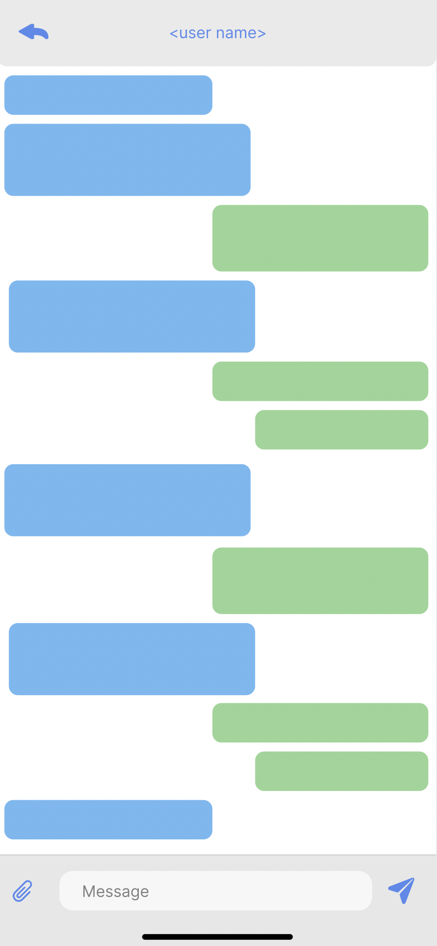
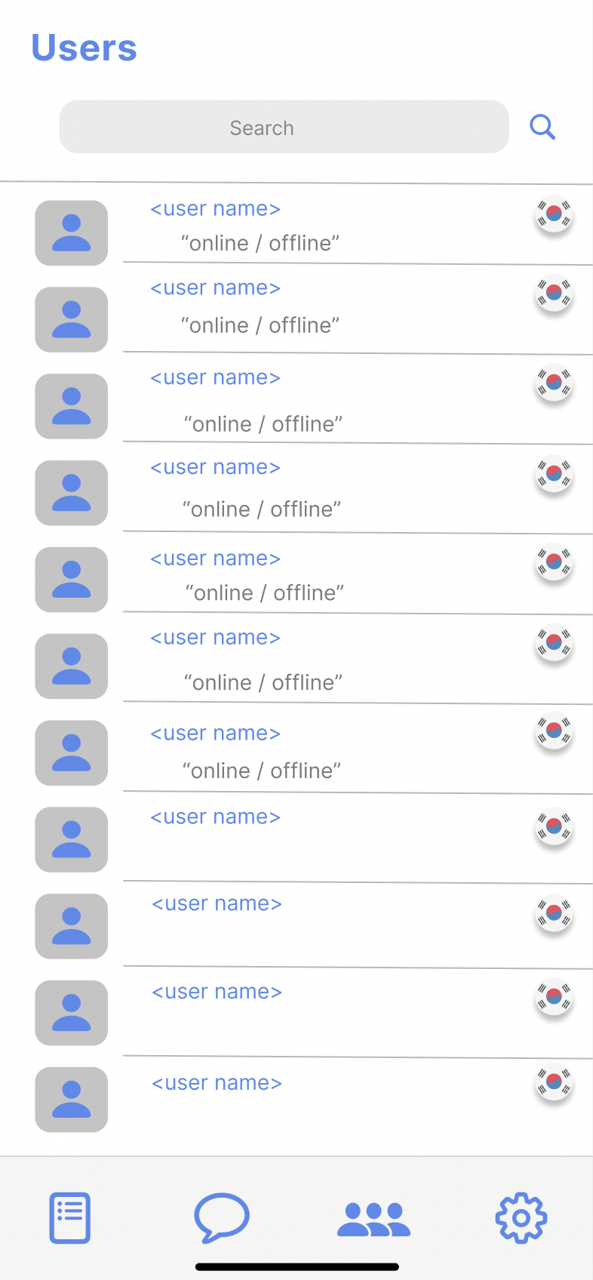
06
Chatting List Page
Chat Page
User List Page
Chatting List Page
상대방의 Profile 사진
상대방의 이름
마지막으로 전송받은 Message
Message를 보낸 시각
읽지 않은 Message의 수
Chatting List Item을 Tap하면,
Chat Page
User List Page
User의 Profile 사진
User의 이름
Online / Offline
User의 국적
Search Textfield에서 User 검색 가능

Slide 8

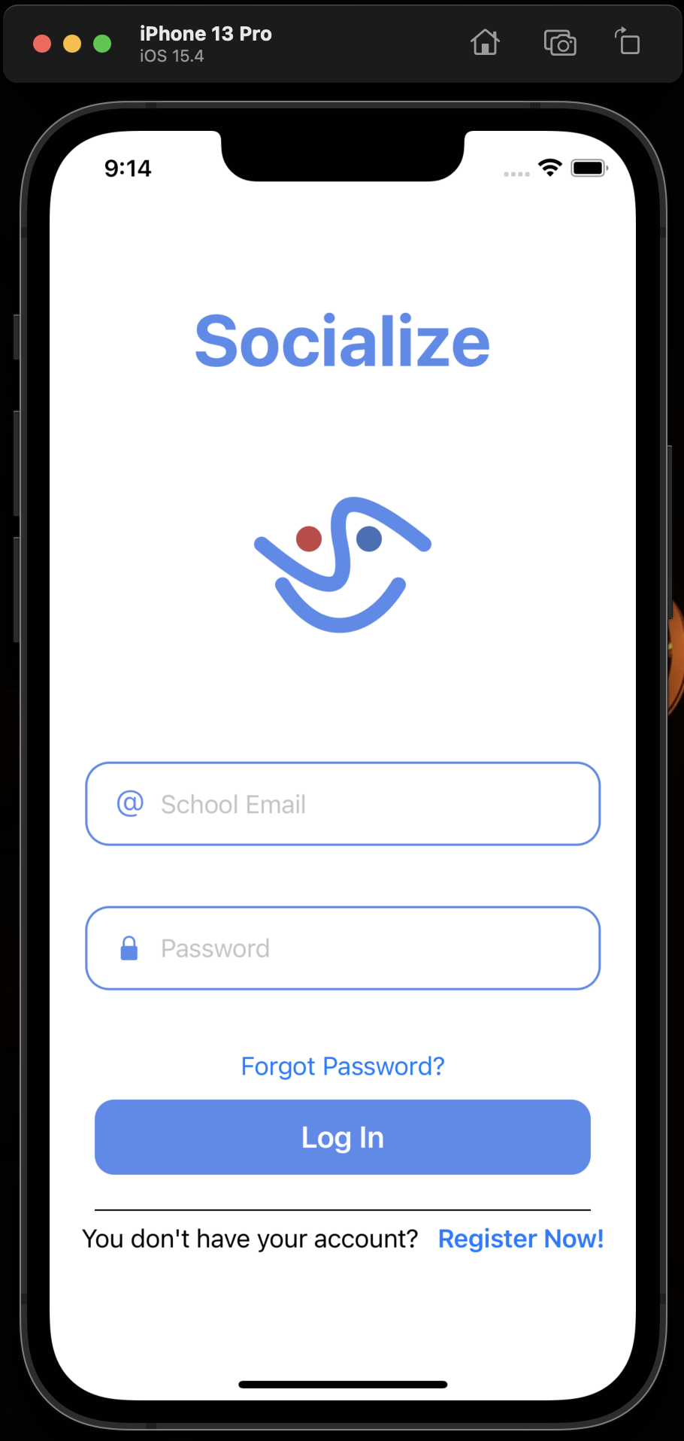
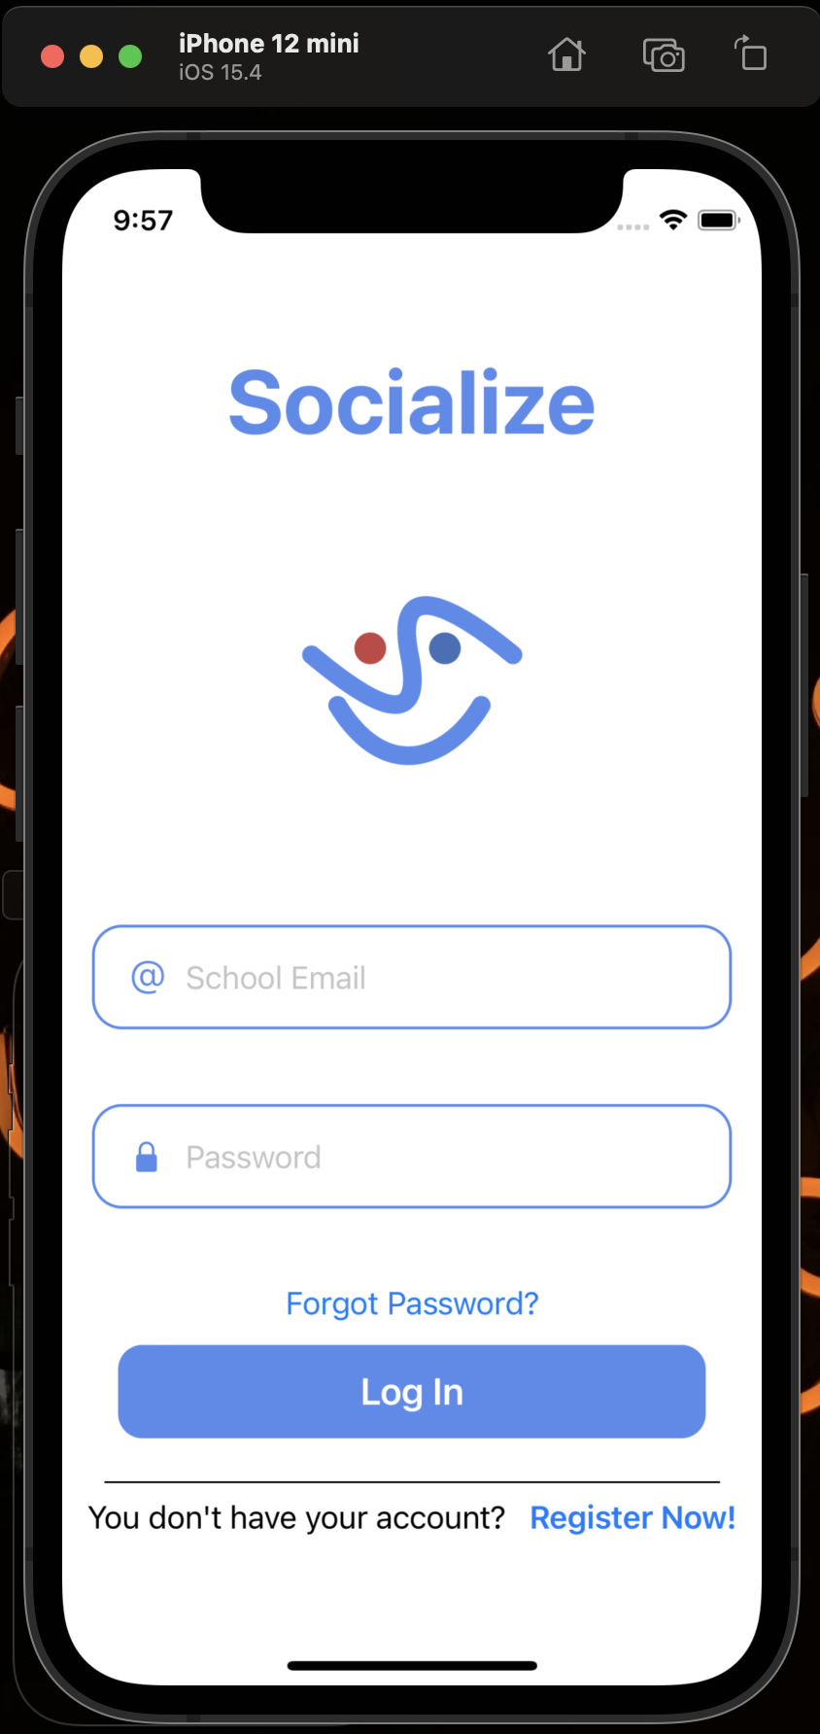
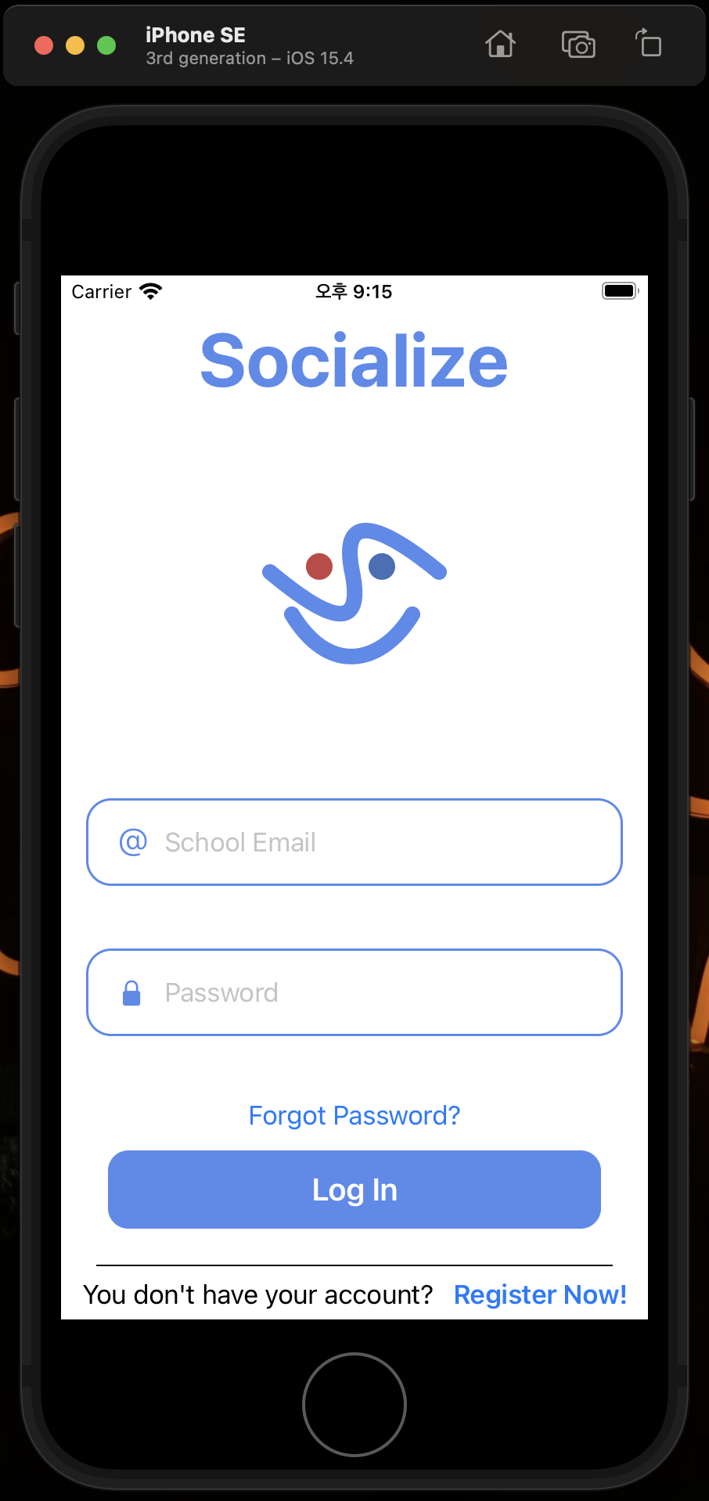
07
SwiftUI에 적용시킨 Login Page의 모습
iPhone 13 / 13 Pro
iPhone 12 mini
iPhone SE

Slide 9










